Slide 1

第5章 关系数据库标准语言
——SQL
5.6 SQL的数据控制功能

Slide 2

数据控制
SQL的数据控制功能主要是指对数据库中数据的安全控制和管理，即对数据的安全提供保护。
这主要表现在对数据使用的授权（GRANT）和收回授权（REVOKE）。
每个用户对自己拥有的资源可以有任意的操作权限，同时也可以把其中的一部分权限授予他人。

Slide 3
DBMS实现数据安全性保护的过程
用户或DBA把授权决定告知系统
SQL的GRANT和REVOKE
DBMS把授权的结果存入数据字典
当用户提出操作请求时，DBMS根据授权定义进行检查，以决定是否执行操作请求

Slide 4
授权（GRANT）
GRANT语句的一般格式：
GRANT <权限>[,<权限>]...
[ON [<对象类型>] <对象名>]
TO <用户>[,<用户>]...
[WITH GRANT OPTION];
谁定义？DBA和表的建立者（即表的属主）

Slide 5
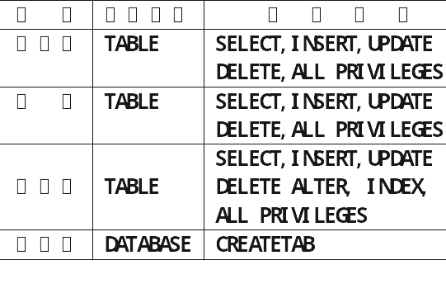
(1) 操作权限

Slide 6
(2) 用户的权限
建表（CREATETAB）的权限:属于DBA
DBA授予-->普通用户
基本表或视图的属主拥有对该表或视图的一切操作权限
接受权限的用户:
一个或多个具体用户
PUBLIC（全体用户）

Slide 7
(3) WITH GRANT OPTION子句
指定了WITH GRANT OPTION子句:
获得某种权限的用户还可以把这种权限再授予别的用户。
没有指定WITH GRANT OPTION子句:
获得某种权限的用户只能使用该权限，不能传播该权限

Slide 8
例题
例1 把查询Student表，及修改学生学号的权限授给用户U1
GRANT SELECT，UPDATE（Sno）
ON Student
TO U1
WITH GRANT OPTION

Slide 9
SQL收回权限的功能
REVOKE语句的一般格式为：
REVOKE <权限>[,<权限>]...
[ON [<对象类型>] <对象名>]
FROM <用户>[,<用户>]...;
功能：从指定用户那里收回对指定对象的指定权限

Slide 10
例题
例2 把用户U4修改学生学号的权限收回
REVOKE UPDATE(Sno)
ON Student
FROM U1

Slide 11
SQL灵活的授权机制
DBA拥有对数据库中所有对象的所有权限，并可以根据应用的需要将不同的权限授予不同的用户。
用户对自己建立的基本表和视图拥有全部的操作权限，并且可以用GRANT语句把其中某些权限授予其他用户。
被授权的用户如果有“继续授权”的许可，还可以把获得的权限再授予其他用户。
所有授予出去的权力在必要时又都可以用REVOKE语句收回。

Slide 12
第5章 关系数据库标准语言
——SQL
5.7 SQL的宿主使用

Slide 13
SQL的宿主使用
SQL不仅可以作为独立的数据语言直接以交互的方式使用；SQL还可以作为子语言嵌入在宿主语言中使用，这里所说的宿主语言就是指我们常见的高级程序设计语言，如C语言等。

Slide 14
把SQL嵌入到宿主语言中使用必须要解决以下三个方面的问题：
嵌入识别问题：宿主语言的编译程序不能识别SQL语句，所以首要的问题就是要解决如何区分宿主语言的语句和SQL语句；
宿主语言与SQL语言的数据交互问题：SQL语句的查询结果必须能够交给宿主语言处理，宿主语言的数据也要能够交给SQL语句使用；
宿主语言的单记录与SQL的多记录的问题：宿主语言一般一次处理一条记录，而SQL常常处理的是记录（元组）的集合，这个矛盾必须解决。

Slide 15
如何解决嵌入识别问题？
为了区分主语言和SQL语句，为SQL语句加一个识别前缀，常用前缀格式是：
    EXEC SQL
比如：
  EXEC SQL INSERT INTO 职工 VALUES('WH8','E20',1560)
计算机的编译系统如何识别这些前缀？

Slide 16
预编译技术
在编译之前首先将SQL语句转换为主语言的合法函数调用或合法语句，这个过程称为预编译。

Slide 17
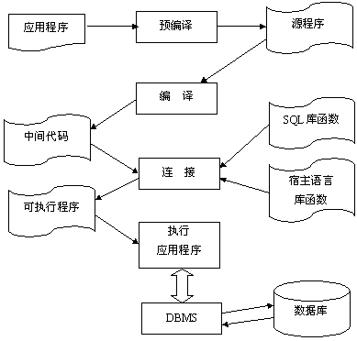
嵌入了SQL的应用程序的执行过程

Slide 18
如何解决宿主语言和SQL语言的数据交换问题？
设立数据通讯区、引入主变量的概念
INCLUDE SQLCA
如：sqlca.sqlcode
什么是主变量？

Slide 19
主变量的说明格式
  BEGIN DECLARE SECTION
        …
        主变量说明
        …
  END DECLARE SECTION

Slide 20
主变量说明的例：
  EXEC SQL BEGIN DECLARE SECTION ；
        char whnumb[5]
        char city[12]
        int wh_area
  EXEC SQL END DECLARE SECTION；

Slide 21
使用主变量的例子：
    UPDATE 仓库
    SET 面积 = :wh_area
    WHERE 仓库号 = :whnumb ；

Slide 22
游标（cursor）
为什么要使用游标
  SQL语言与主语言具有不同数据处理方式
SQL语言是面向集合的，一条SQL语句原则上可以产生或处理多条记录

Slide 23
游标（续）
什么是游标
  游标是系统为用户开设的一个数据缓冲区，存放SQL语句的执行结果
  每个游标区都有一个名字
  用户可以用SQL语句逐一从游标中获取记录，并赋给主变量，交由主语言进一步处理
Student
Sno
Sname
Ssex
Sage
Sdept
95001
李勇
男
20
CS
95002
刘晨
女
19
IS
95003
王敏
女
18
MA
95004
张立
男
19
IS

Slide 24
与Cursor相关的语句有：
  DECLARE CURSOR——申明一个游标
  OPEN——打开游标
  FETCH——读取游标所指向的一个元组
  CLOSE——关闭游标
  DEALLOCATE——删除游标

Slide 25
嵌入式SQL语句 (续)
在嵌入式SQL中，SQL语句与主语言语句分工非常明确
  SQL语句：直接与数据库打交道
  主语言语句
  1. 控制程序流程
  2. 对SQL语句的执行结果做进一步
  加工处理

Slide 26
嵌入式SQL语句
  SQL语句用主变量从主语言中接收执行参数，操纵数据库
  SQL语句的执行状态由DBMS送至SQLCA中
  主语言程序从SQLCA中取出状态信息，据此决定下一步操作
  如果SQL语句从数据库中成功地检索出数据，则通过主变量传给主语言做进一步处理
  SQL语言和主语言的不同数据处理方式通过游标来协调

Slide 27
嵌入式SQL语句与主语言之间的通信(续)
  例：带有嵌入式SQL的一小段C程序
  ............
  EXEC SQL INCLUDE SQLCA;
  /* (1) 定义SQL通信区 */
  EXEC SQL BEGIN DECLARE SECTION;
  /* (2) 说明主变量 */
  CHAR title_id(7);
  CHAR title(81);
  INT royalty;
  EXEC SQL END DECLARE SECTION;

Slide 28
嵌入式SQL语句与主语言之间的通信(续)
main()
{
EXEC SQL DECLARE C1 CURSOR FOR
SELECT tit_id, tit, roy FROM titles;
/* (3) 游标操作（定义游标）*/
/* 从titles表中查询 tit_id, tit, roy */
EXEC SQL OPEN C1;
/* (4) 游标操作（打开游标）*/

Slide 29
嵌入式SQL语句与主语言之间的通信(续)
for(;;)
{
EXEC SQL FETCH C1 INTO :title_id, :title, :royalty;
/* (5) 游标操作（将当前数据放入主变量并推进游标指针）*/
if (sqlca.sqlcode <> SUCCESS)
/* (6) 利用SQLCA中的状态信息决定何时退出循环 */
break;
printf("Title ID: %s, Royalty: %d", :title_id, :royalty);
printf("Title: %s", :title);
/* 打印查询结果 */
}
EXEC SQL CLOSE C1;
  /* (7) 游标操作（关闭游标）*/
}

Slide 30
与程序设计语言中的文件相对照
  DECLARE CURSOR相当于说明了一个文件；
  OPEN相当于打开文件；
  FETCH相当于读一条记录；
  CLOSE相当于关闭文件；
  DEAL LOCATE语句相当于删除文件。

